Slide 1

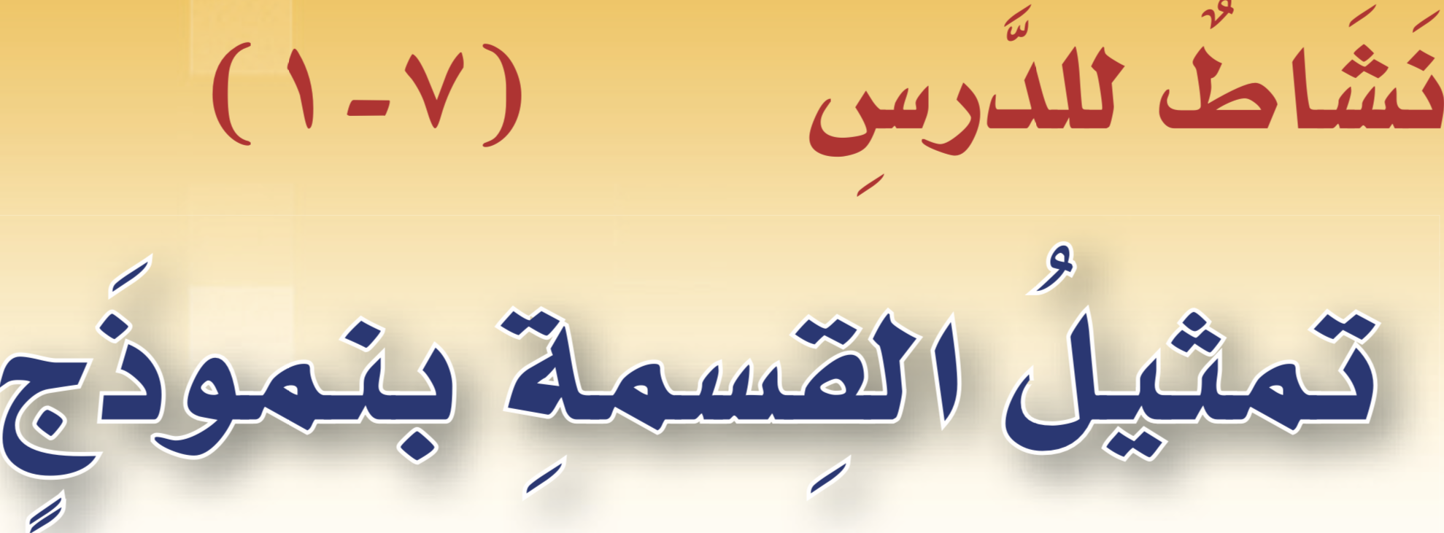

الفصل
القسمة على عدد من رقم واحد
٧
صفحة ٦٠

Slide 2




Slide 3
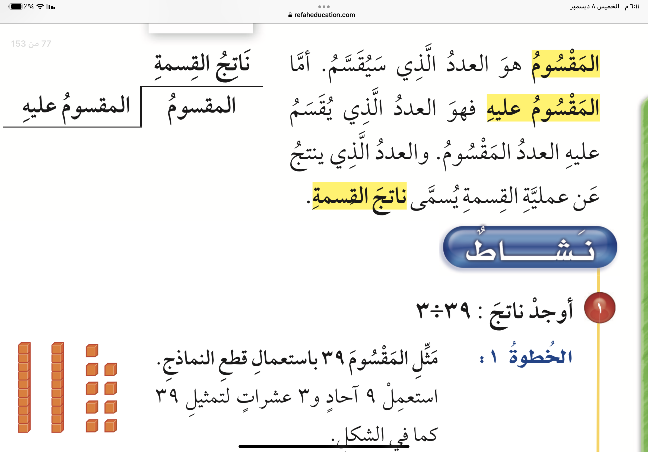
مفهوم أساسي

Slide 4
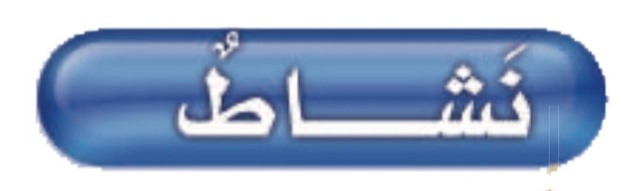
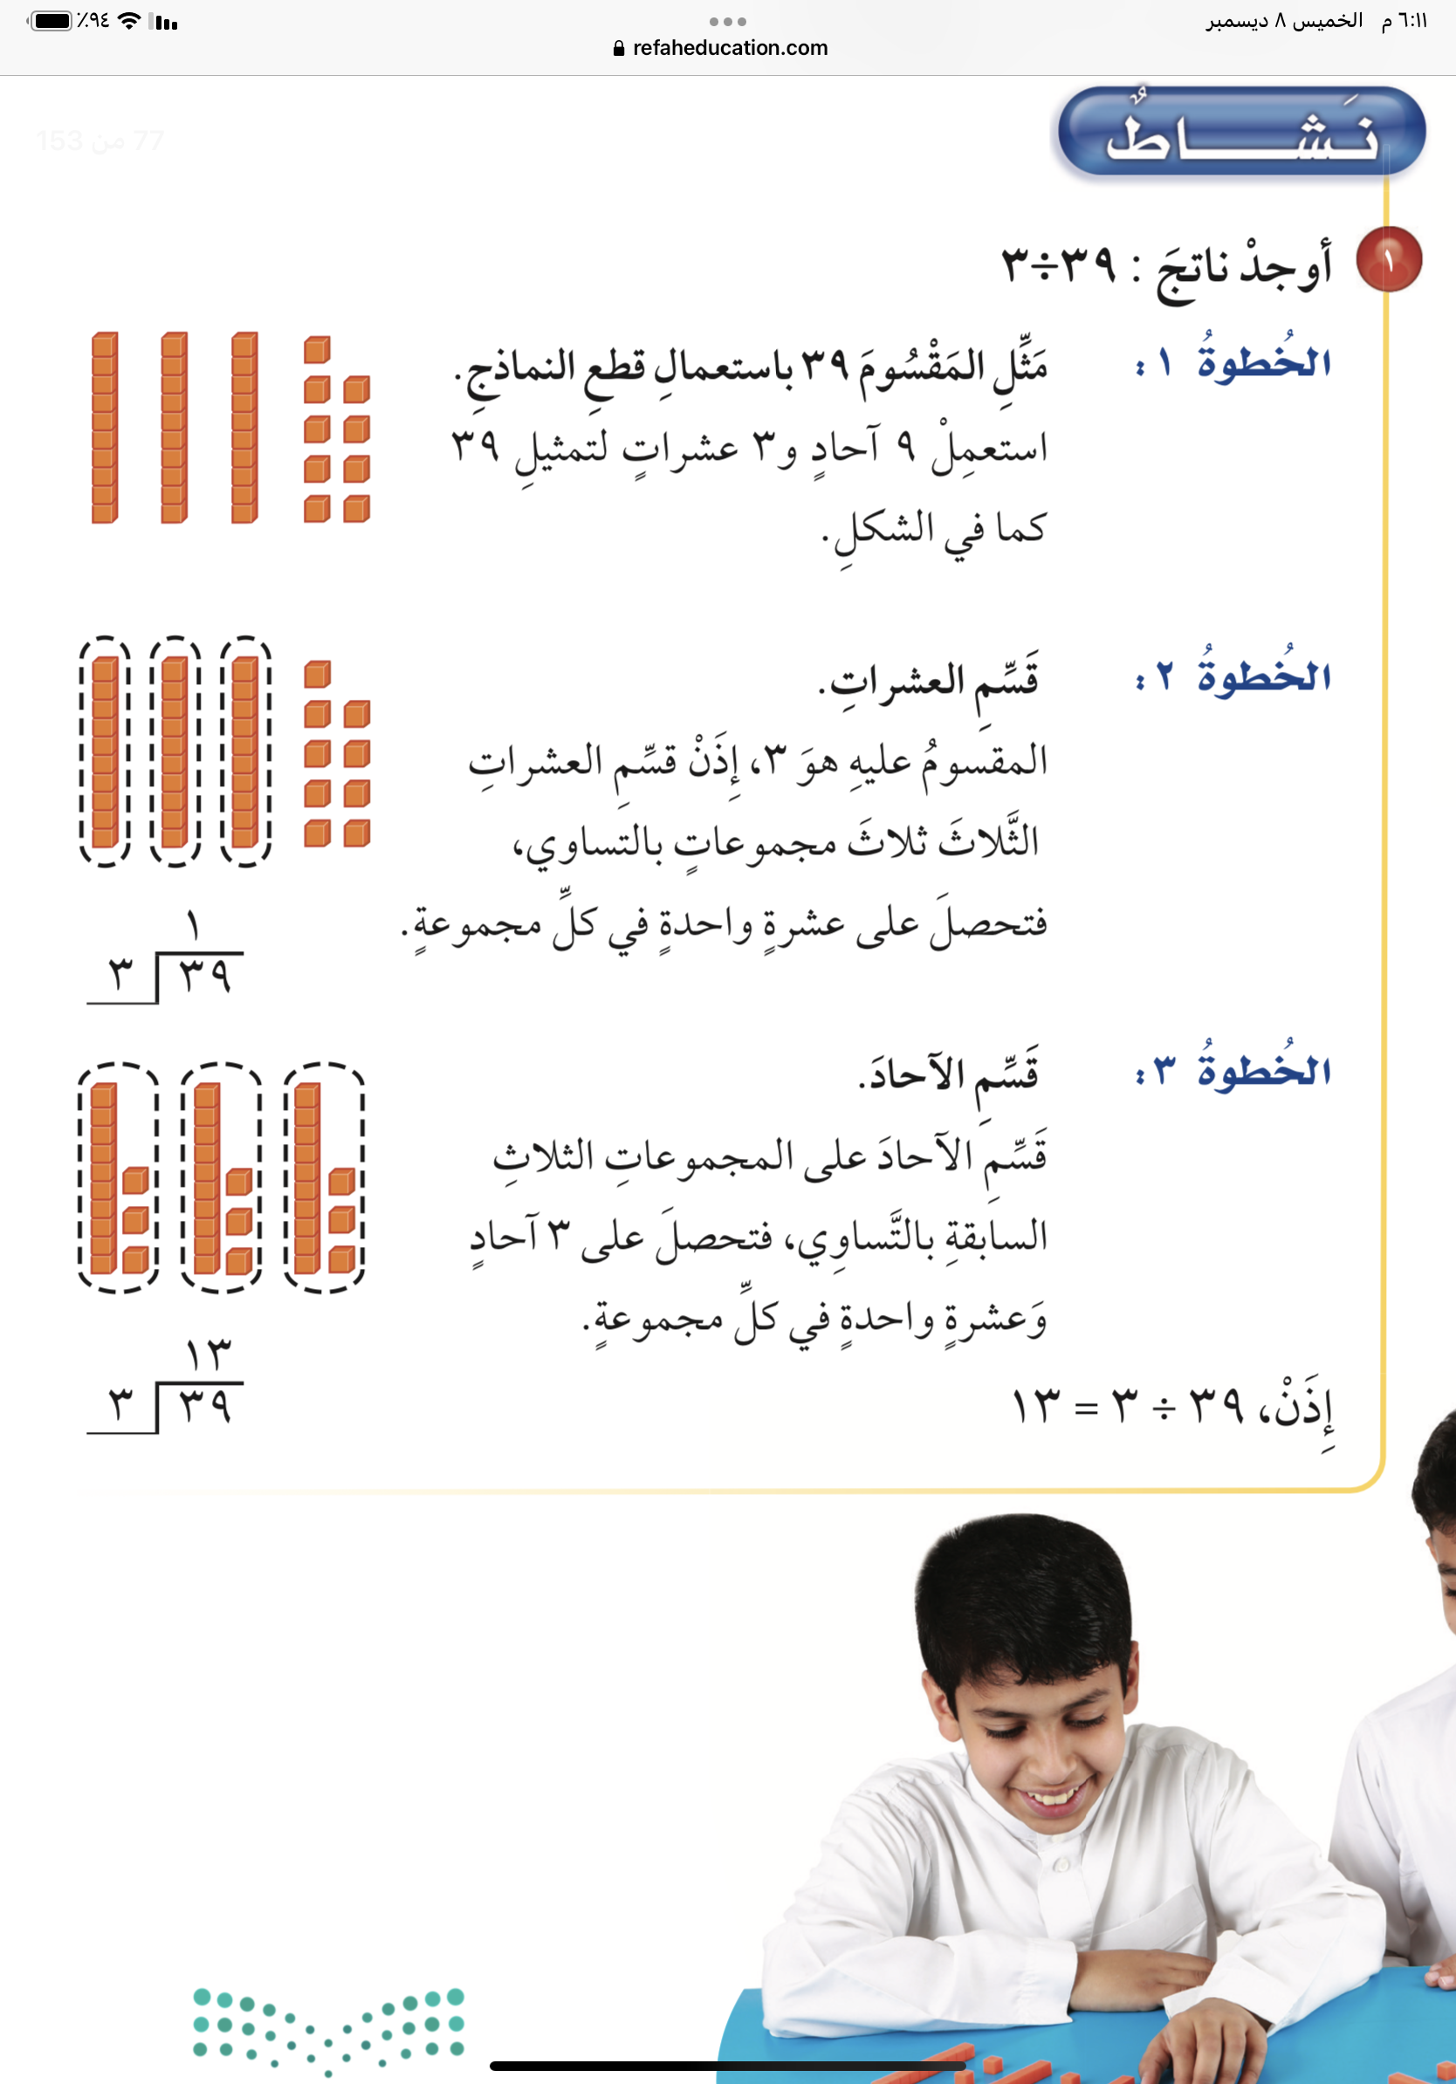

Slide 7
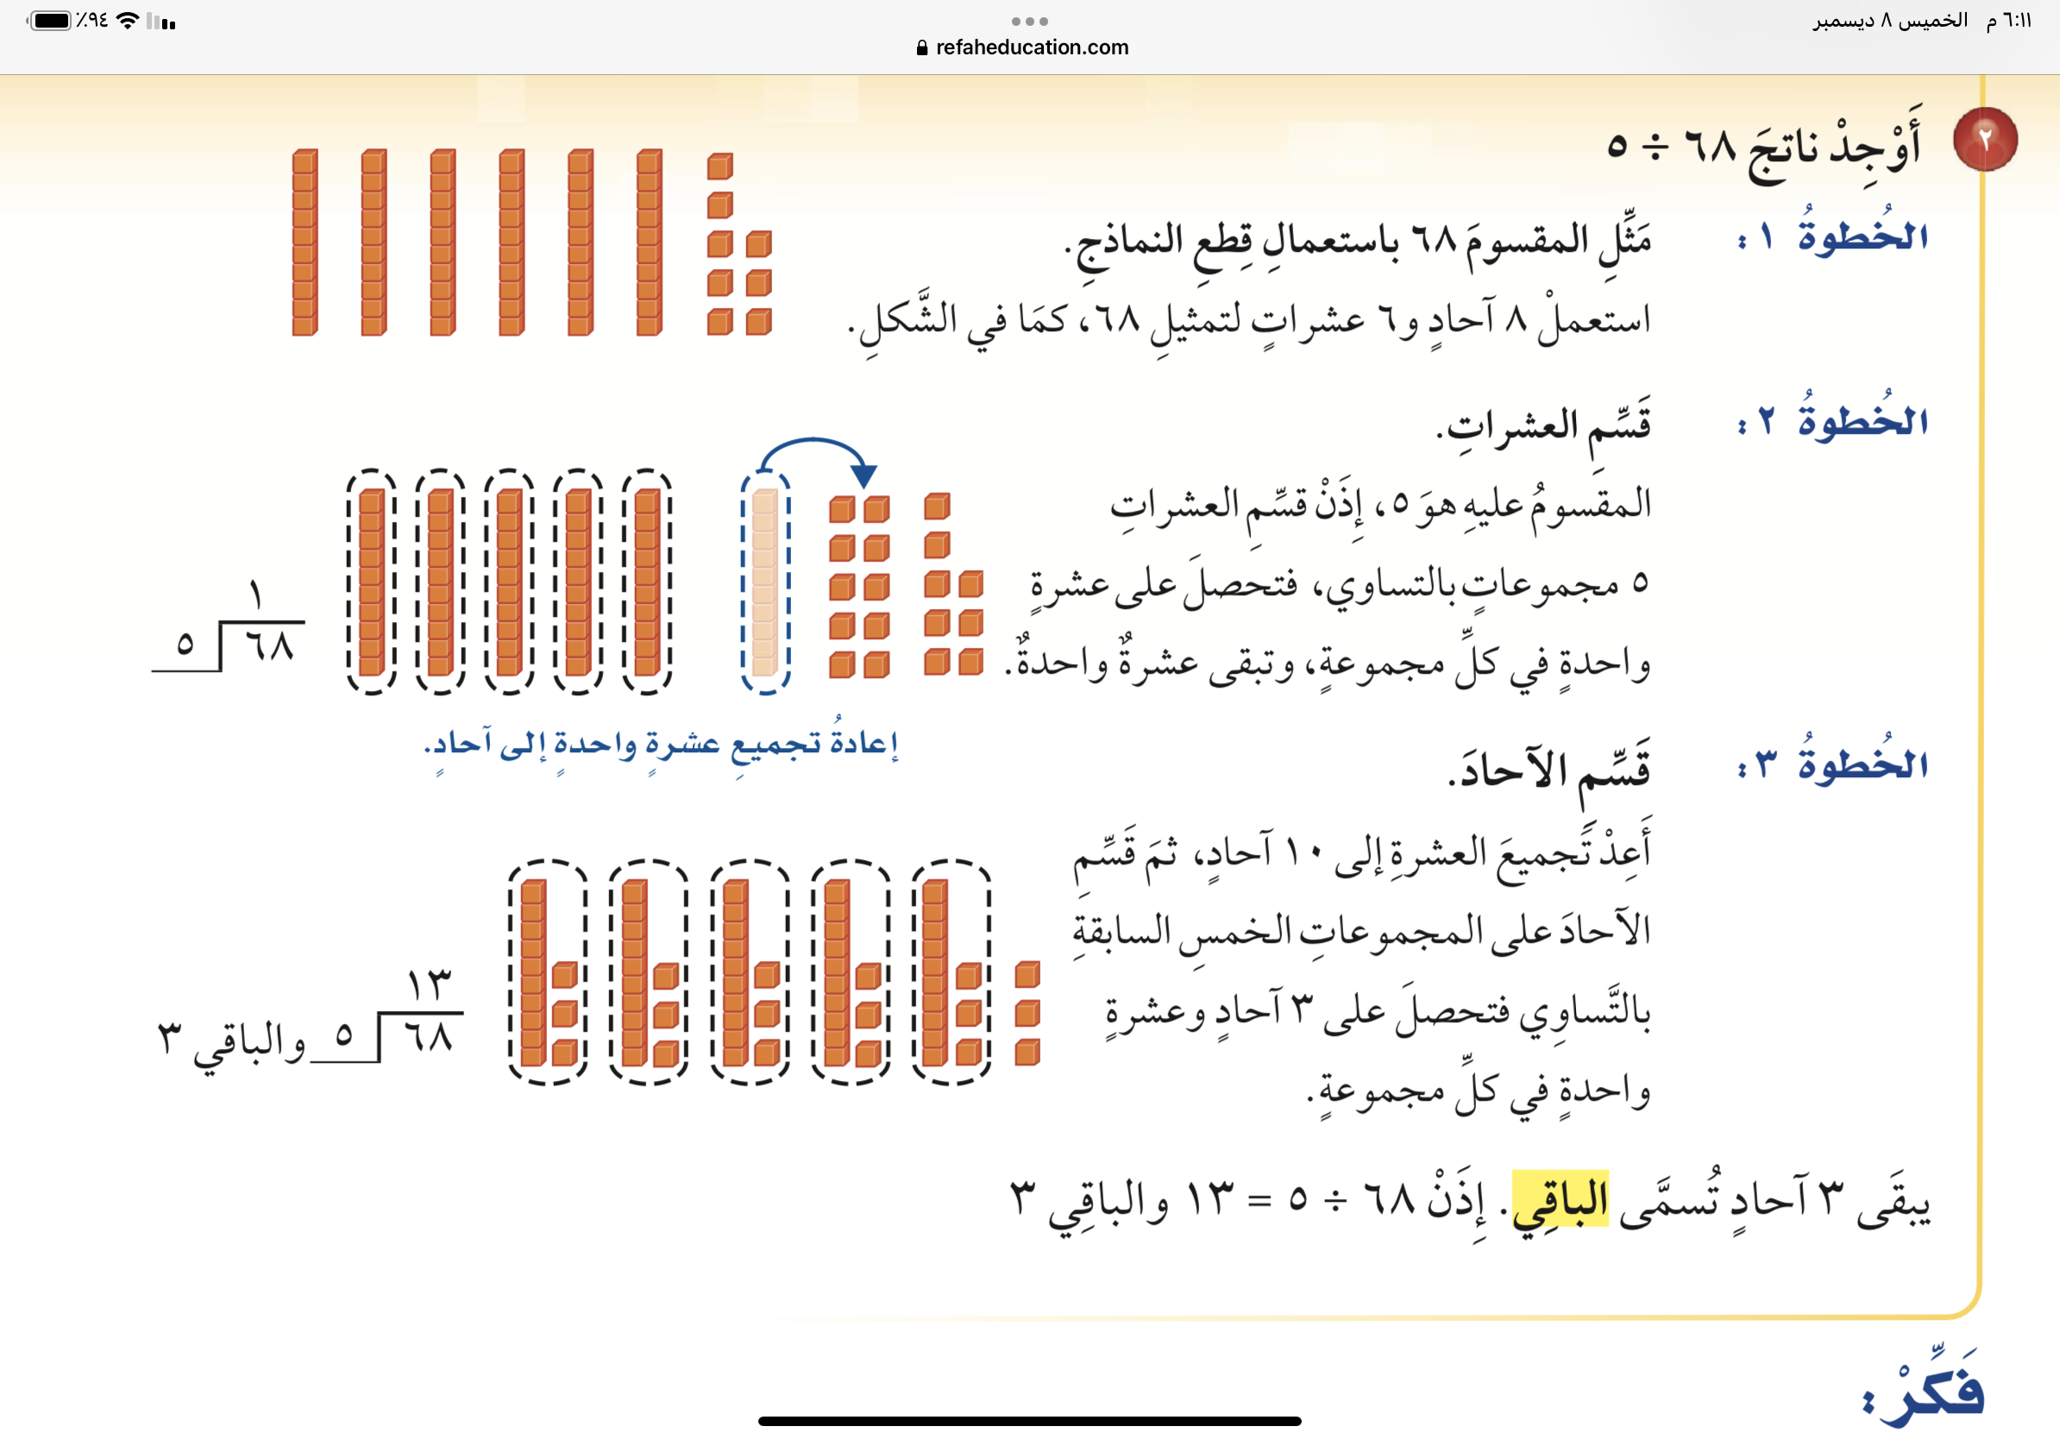

Slide 9


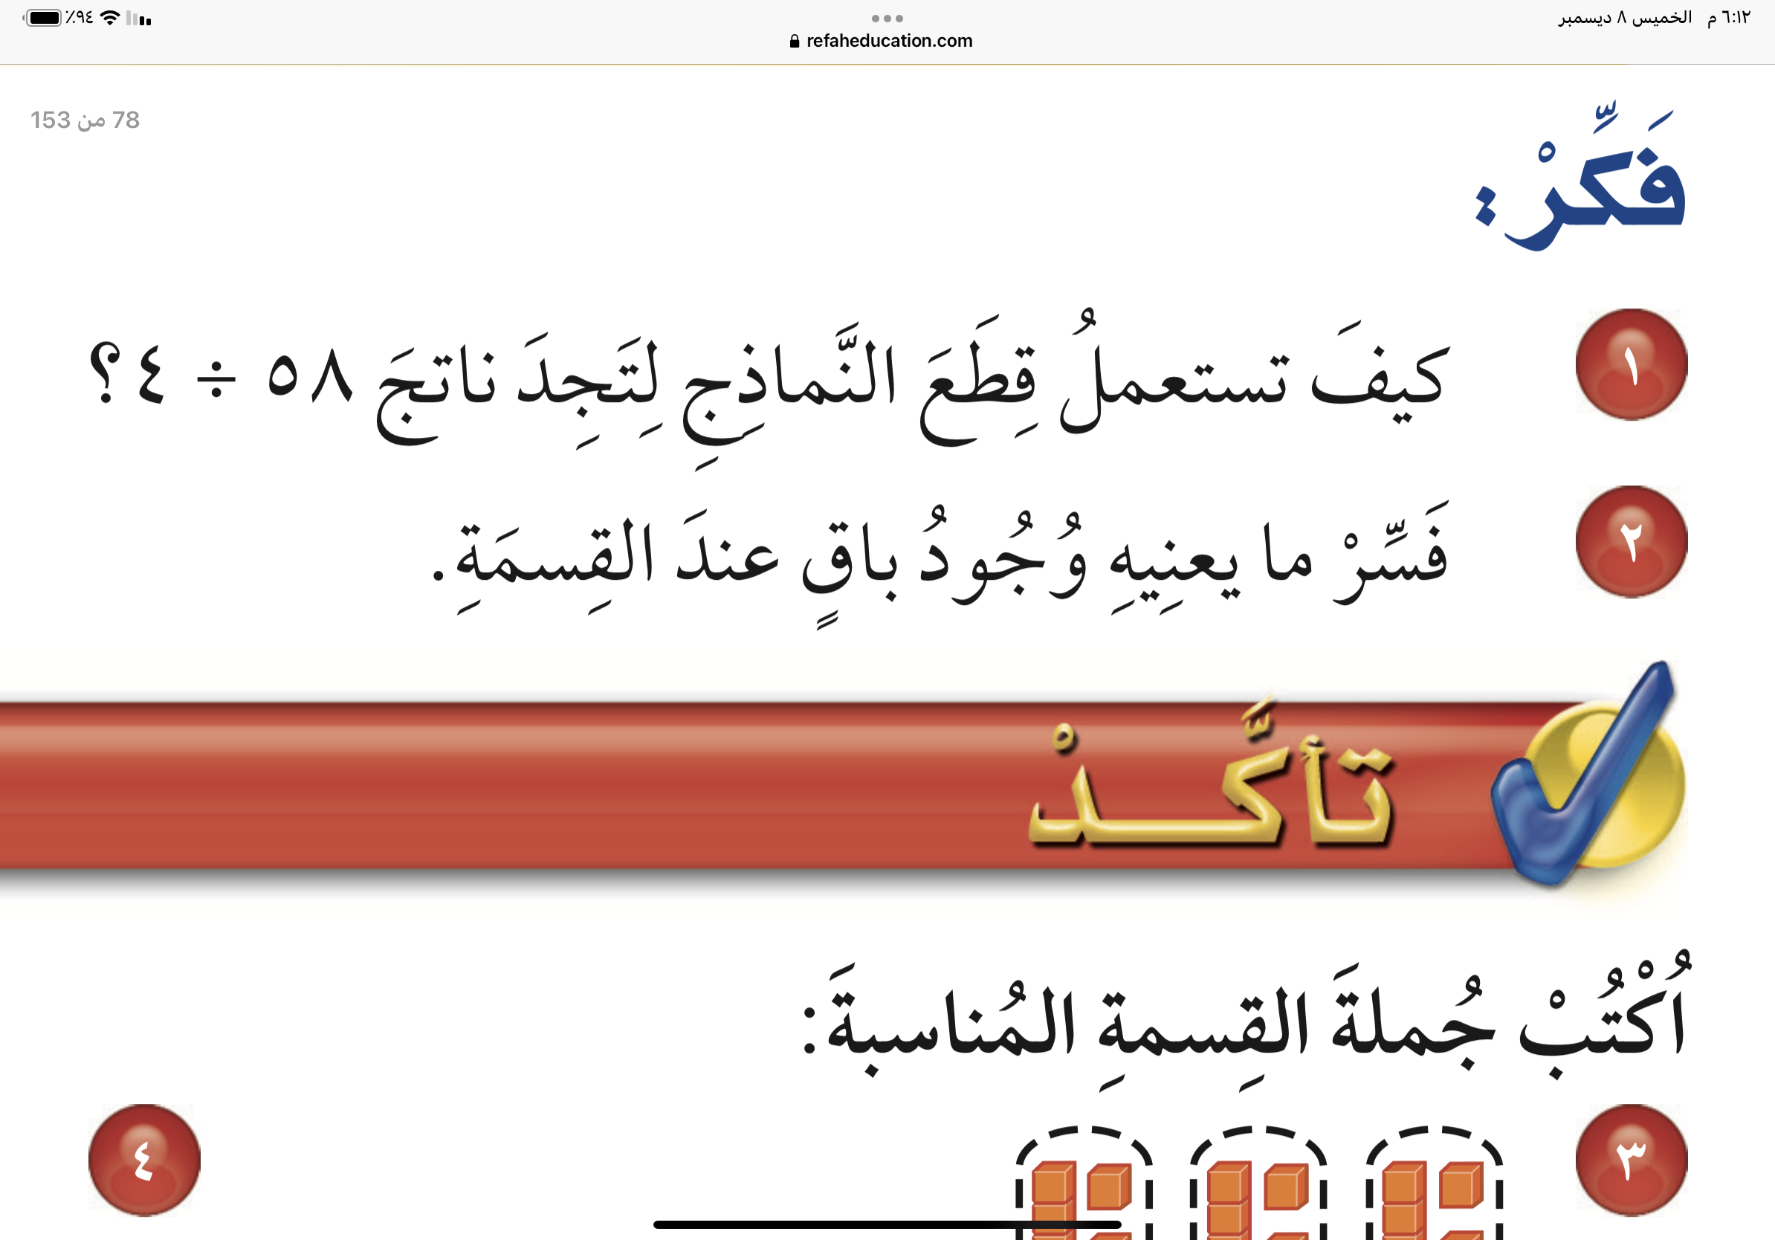

Slide 10
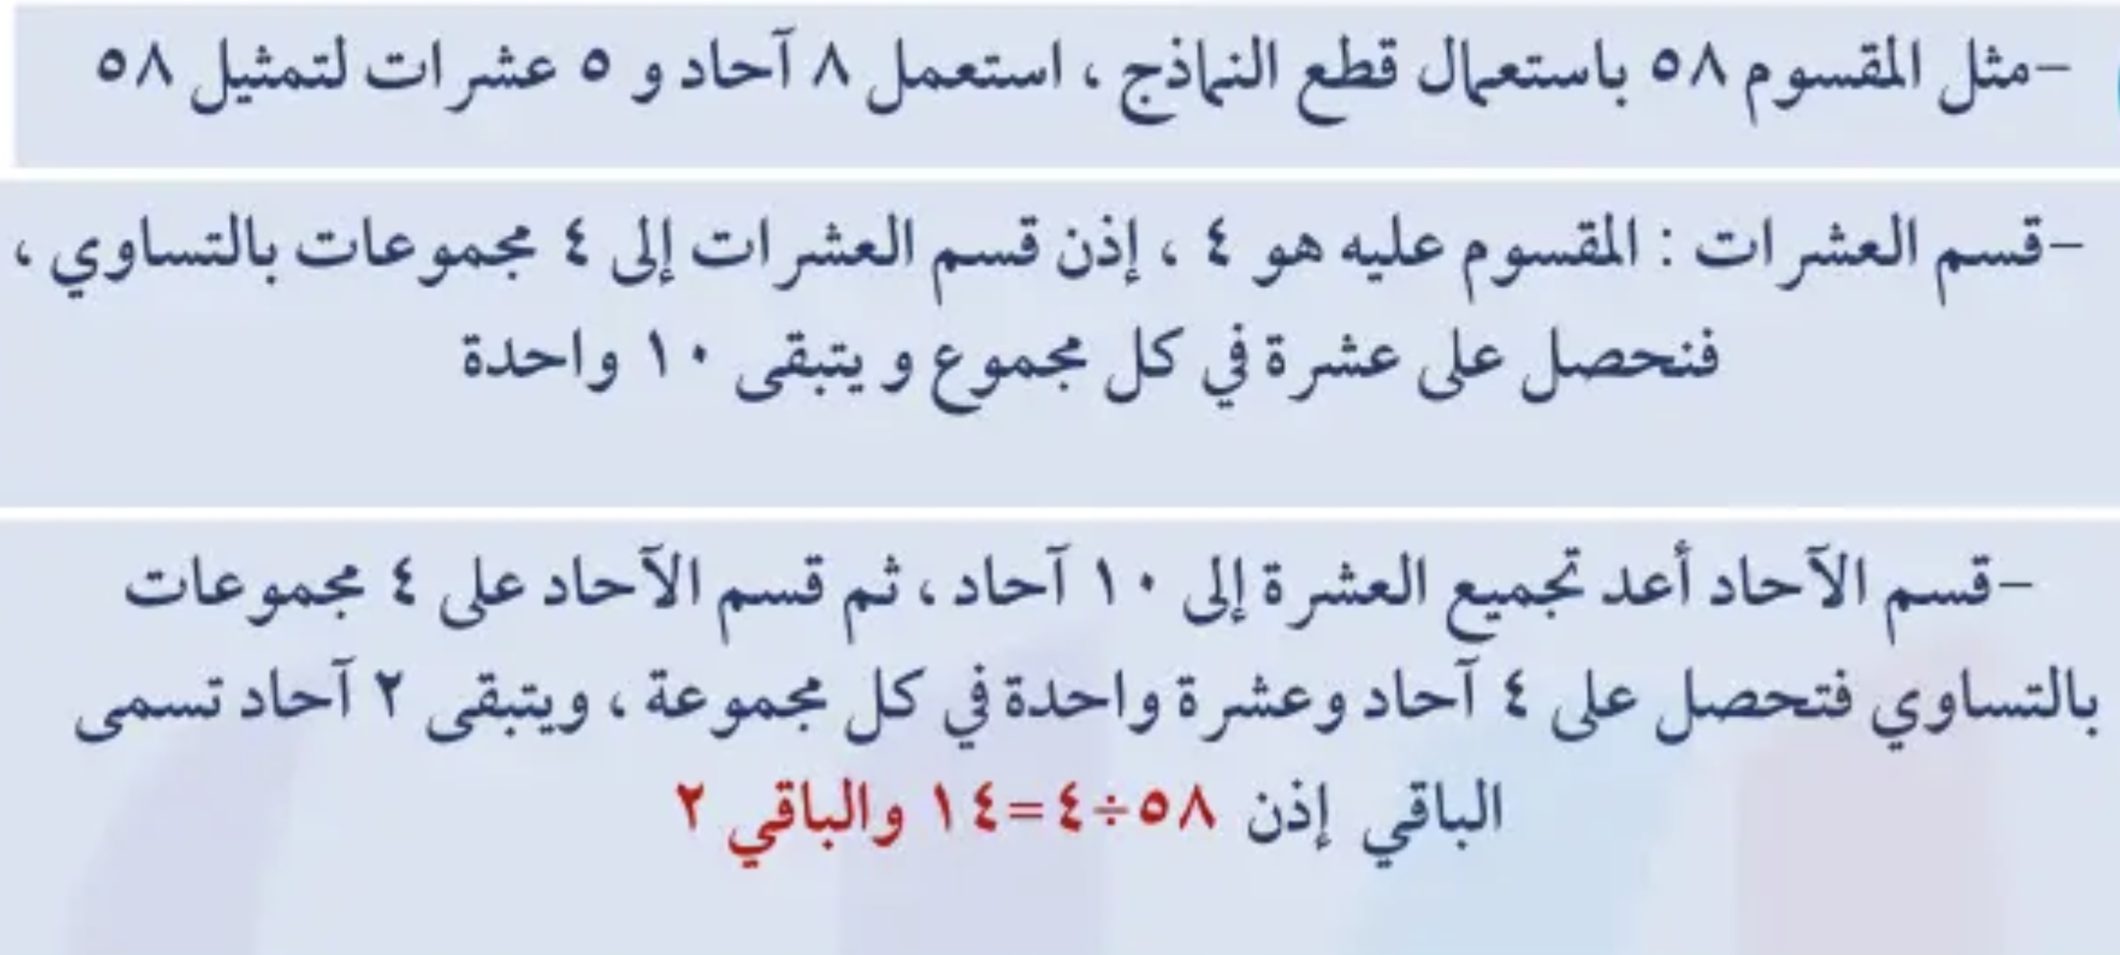
رجوع

Slide 11
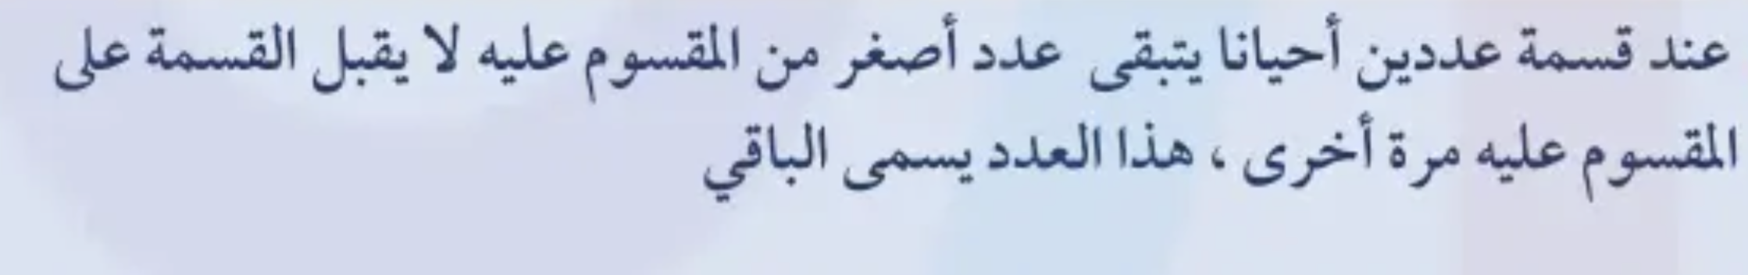
رجوع

Slide 12
تأكد

Slide 13
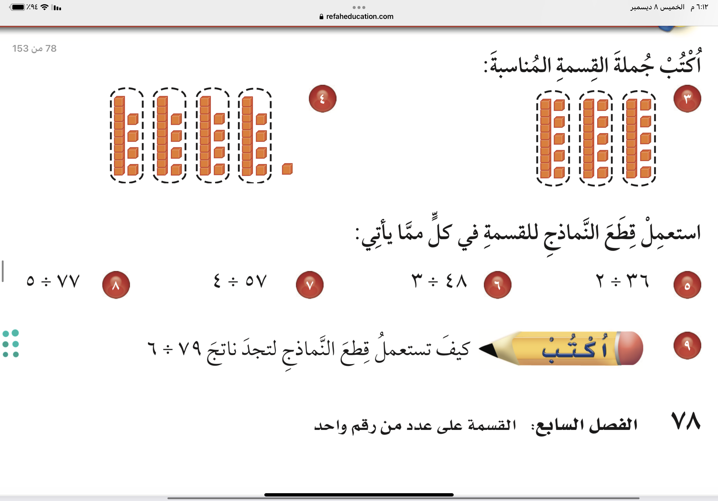
تأكد

Slide 14
تأكد
٤٥ ÷ ٣= ١٥
٥٧ ÷ ٤= ١٤ والباقي١

Slide 15
تأكد

Slide 16
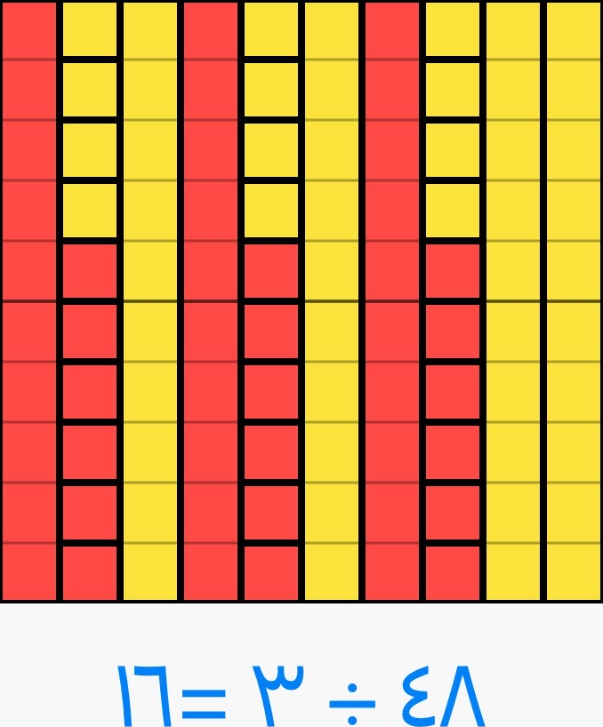
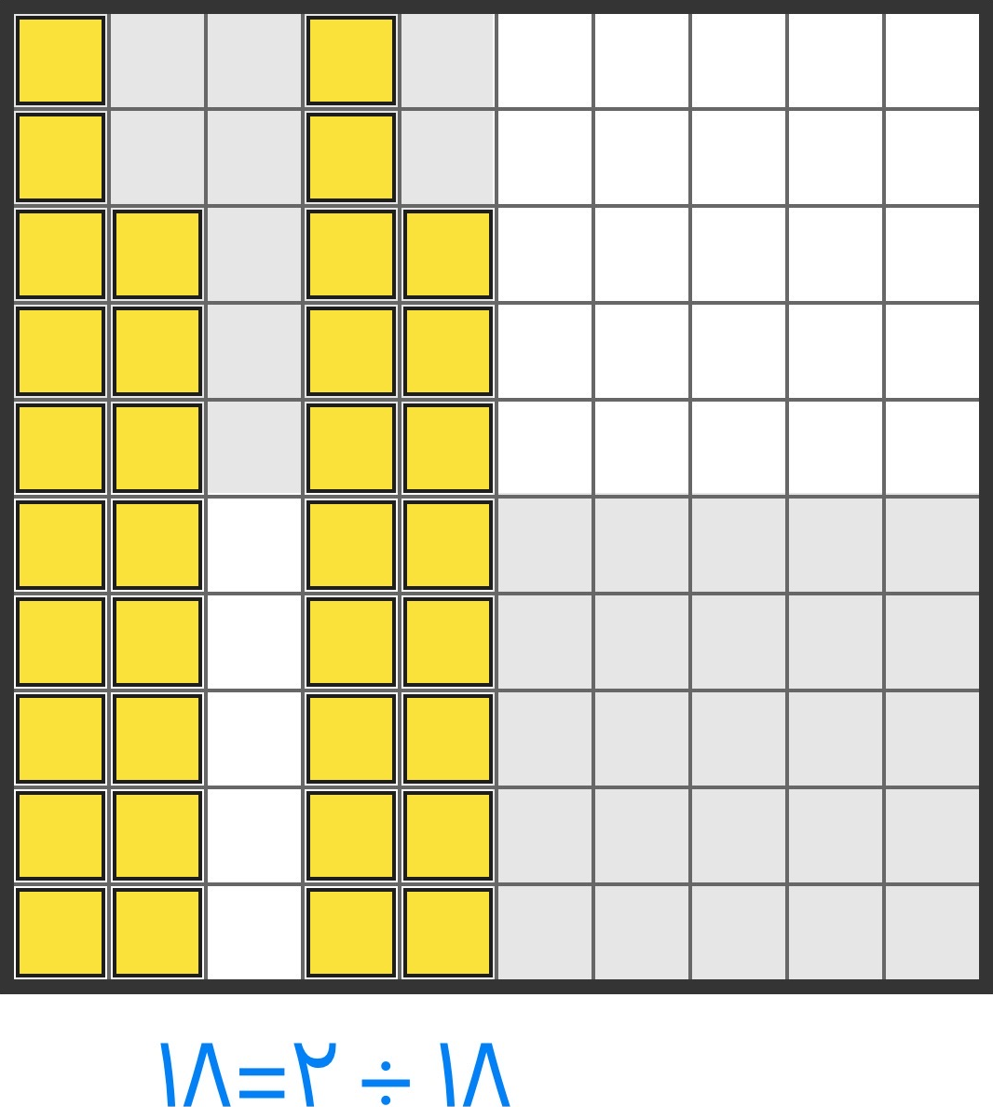
تأكد

Slide 17
تأكد

Slide 18
الواجب
س ٧، ٨
ص ٦١

